Slide 1
Koordination von Teilaktivitäten im verteilten System
Notes:
Guten Tag! Heute werde ich meinen Lösungsweg für die zweite Aufgabe vorstellen.

Slide 2
Gliederung / Inhalt
Aufgabenstellung
allgemeiner Ablauf
Komponentenübersicht
Phasenübersicht
Fazit
Notes:
Die Präsentation ist wie folgt gegliedert und stellt kurz die Aufgabenstellung zuerst vor. Dann zeige ich Ihnen, wie die Struktur und Funktionalität der Lösung aussehen können.

Slide 3
Aufgabenstellung
verteilter Algorithmus und dessen Koordination zu implementieren
jeder ggT-Prozess implementiert den gleichen Algorithmus
Damit kann man z.B. den ggT von mehreren Zahlen nebenläufig bestimmen
Notes:
Das System für den verteilten Algorithmus wird für eine längere Zeit aufgebaut. Das bedeutet, dass wir mehrere ggT-Berechnungen erledigen können, ohne dass der Koordinator oder ggt-Prozesse heruntergefahren und neu gestartet werden müssen.

Slide 4
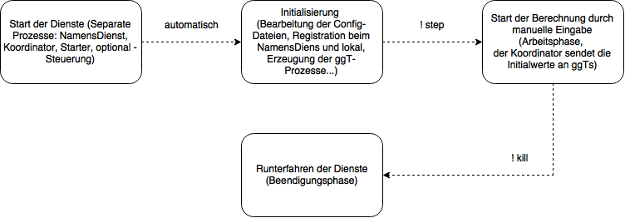
allgemeiner Ablauf
Notes:
Zuerst starten wir die notwendigen Komponenten - einen Koordinator, einen Startdienst und noch einen NameService. Dann passiert automatisch die Initialisierung, die Logs werden ausgelesen und die Einstellungen für die Berechnung vorbereitet. Danach können wir die Berechnung per manuelle Eingabe starten.

Slide 5
Komponentenübersicht I
Der externe Namensdienst ordnet den PIDs die registrierten Prozessnamen zu
Der Starter-Prozess ist für Starten der ggT-Prozesse zuständig
Der Koordinator bietet eine Schnittstelle zwischen dem System und einem Steuerungsmodul an

Slide 6
Komponentenübersicht II
Die ggT-Prozessen verwirklichen die eigentliche Berechnung des ggT
Das Steuerungsmodul vermittelt die Nachrichten zwischen User und Koordinator

Slide 7
Komponentenübersicht III
Der Koordinator verwaltet das Starten und Runterfahren des Berechnungssystems und steuert die Berechnung
Alle ggT- und Starter-Prozesse melden sich zunächst bei ihm, damit sie selbständig die Aufgabe berechnen können

Slide 8
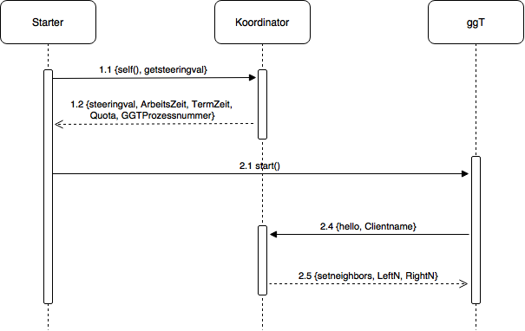
Phasenübersicht: Initialisierung
Notes:
Am Anfang wird das System gestartet. Dazu ist als erstes ein Namensdienst zu starten. Dann wird zunächst der Koordinator gestartet.
Das System geht nun in die Initialisierungsphase: Die Starter werden gestartet und erfragen beim Koordinator die steuernden Werte für die ggT-Prozesse. Diese werden gemäß den Vorgaben des Koordinators gestartet.
Der Starter beendet sich dann selbst. Die ggT-Prozesse melden sich beim Koordinator an. Der Koordinator baut einen Ring auf und informiert die ggT-Prozesse über ihre Nachbarn.
Das System ist nun bereit, ggT-Aufgaben zu lösen. Die ggT-Prozesse gehen in den Zustand "bereit".

Slide 9
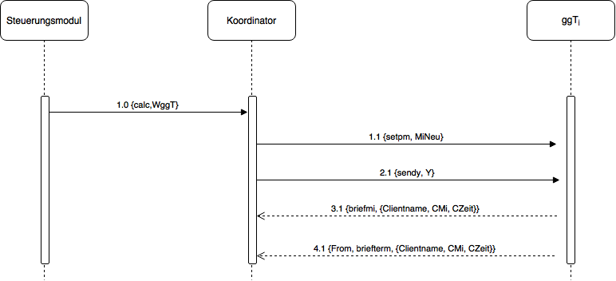
Phasenübersicht: Arbeitsphase
Notes:
Das System geht in die Arbeitsphase: Dazu wird zunächst das System für einen Lauf initialisiert: Der Koordinator informiert die ggT-Prozesse über ihre Werte #Mi.
Er wählt 20% ggT- Prozesse per Zufall aus, (min 2) die mit der Berechnung beginnen sollen.
Meldet ein ggT-Prozess die Terminierung der aktuellen Berechnung, so erhält der Koordinator gleichzeitig von ihm das Endergebnis der Berechnung.
Die ggT-Prozesse stehen dann für weitere Berechnungen zur Verfügung!
Erhält während einer Berechnung ein ggT-Prozess ** Sekunden lang keine Zahl y, startet er eine Terminierungsabstimmung: Dazu befragt er seinen rechten Nachbarn, ob dieser bereit ist, zu terminieren. Antwortet dieser mit Ja, sendet er dem Koordinator eine entsprechende Mitteilung über die Terminierung der aktuellen Berechnung. Wird er selbst in diesem Stadium, also als Initiator einer Abstimmung, von seinem linken Nachbarn gefragt, ob er terminieren kann, beantwortet er dies mit Ja. Wird er während seiner normalen Arbeitsphase

Slide 10
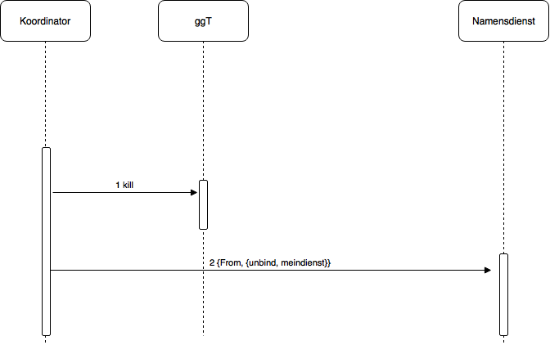
Phasenübersicht: Beendigungsphase
Notes:
Der Starter ist bereits in der Initialisierungsphase beendet worden. Die ggT-Prozesse werden vom Koordinator über die Beendigung des Systems informiert. Stellt ein ggT-Prozess fest, dass er sich beenden soll (nur durch explizites kill-Kommando durch den Koordinator!), hat er dies unverzüglich zu tun, unabhängig von seinem aktuellen Zustand. Die einzige dann noch zulässige Aktion ist, den Koordinator über die Beendigung zu informieren und sich beim Namensdienst wieder abzumelden. Hat der Koordinator von allen gemeldeten ggT-Prozessen die Information über deren Beendigung erhalten, beendet er sich selbst. Hat der Koordinator nach 5 Sekunden noch nicht alle Bestätigungen erhalten, beendet er sich selbst mit einer entsprechenden Fehlermeldung.

Slide 11
Fazit
danke für Ihre Aufmerksamkeit
Notes:
Übereinstimmung und Koordination

